Slide 1
Роль Великого княжества Литовского в истории белорусского народа
Сопровождение вводного урока истории Беларуси
в 7 классе

Slide 2
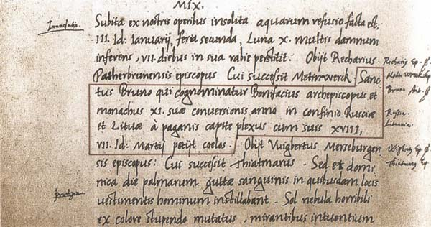
Лист Кведлинбургских анналов, содержащий первое упоминание Литвы 1009 год

Slide 3
Периодизация истории ВКЛ
Период | Характеристика периода
Середина - XIII века 1385 год | Создание ВКЛ, расширение территории, борьба с внешней угрозой
1385-1569гг | Расцвет ВКЛ, формирование основных сословий, структуры органов государственной власти, обострение борьбы с Московским княжеством

Slide 4
Исторические источники по истории ВКЛ
Ипатьевская летопись
Летописец великих князей литовских
Белорусско-литовская летопись 1446года
Хроника Великого Княжества Литовского
Хроника Быховца
Метрика ВКЛ

Slide 6
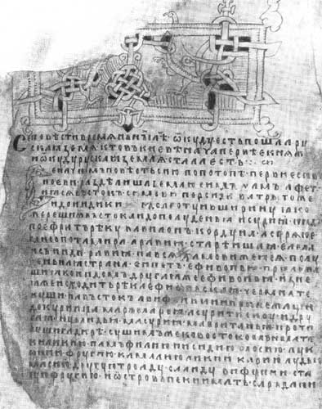
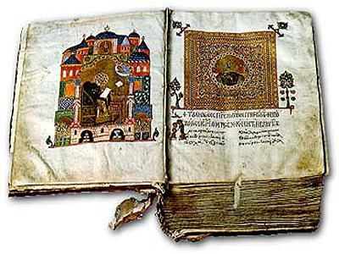
Создана в конце XIII века, найдена в XVIII веке
Посвящена истории восточных славян

Slide 7
От создания ВКЛ до начала XVI века

Slide 8
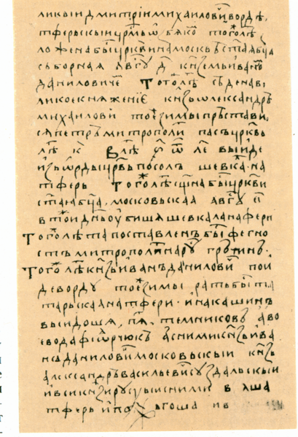
Лист белорусско-литовской летописи 1446 года
Общегосударственный
летописный свод ВКЛ,
посвященный истории
восточных славян и
Литвы

Slide 9
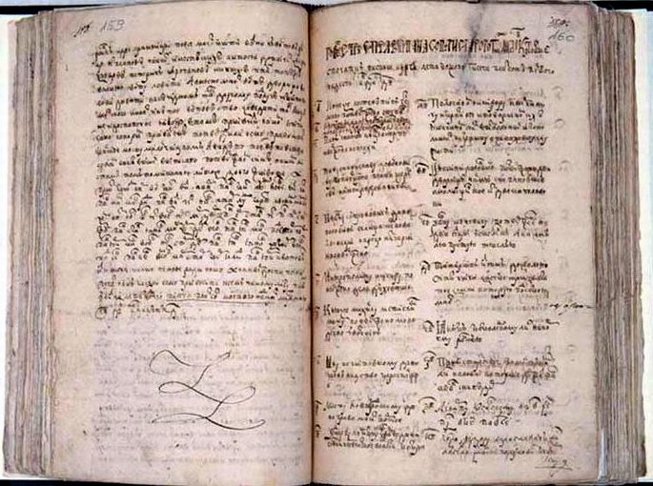
Разворот книги Литовской метрики, 1511—1518 года
Сборник материалов великокняжеской
канцелярии XV-XVIII веков

Slide 10
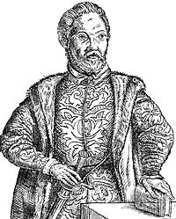
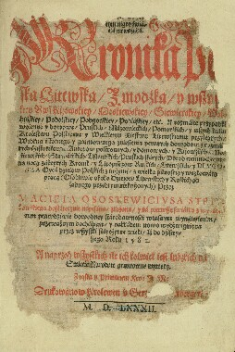
Мацей Стрыйковский
Титульный лист
«Хроники польская ,
литовская, жамойцкая «
1582 г
историк, поэт, писатель,
дипломат, священник

Slide 11
Домашнее задание
Введение Стр 5-7
Памятка работы с параграфом.

